Slide 1

Как найти идею для бизнеса и занять свою нишу
Татьяна Маслеева
Co-owner of ISTORIA Flowers & Gifts
ISTORIA Events

Slide 2
Как из своей биографии сделать бизнес
Выписать что вы умеете делать лучше других
Где и кому этот набор ваших навыков (или часть его) будет интересен до такой степени, что люди будут готовы за это платить?
Чем ваш опыт отличается от конкурентов? В чем ваше позиционирование? Уникальность?
на данном этапе просто нужно выписать все что вы умеете – либо спросить у друзей то что вы делаете лучше всего (по какому поводу к вам обращаются чаще всего)
Изучите своих конкурентов
(что продают, где, как они озвучивают свои ценности и какие проблемы клиентов решают)
Чем ваш товар/ услуга отличаются от конкурентов
Как вы доносите свою уникальность до покупателя
Это физические лица? это юридические лица? общественные организации? Какие у них проблемы?

Slide 3




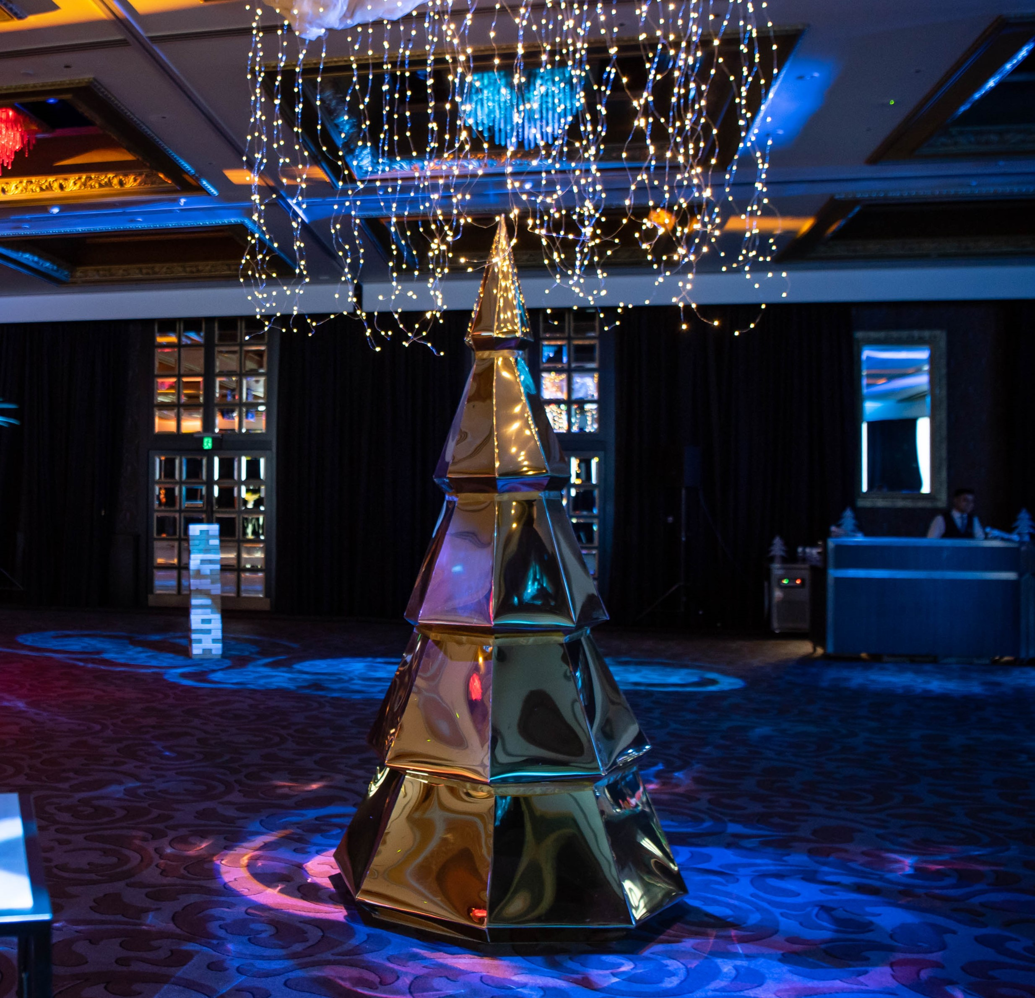
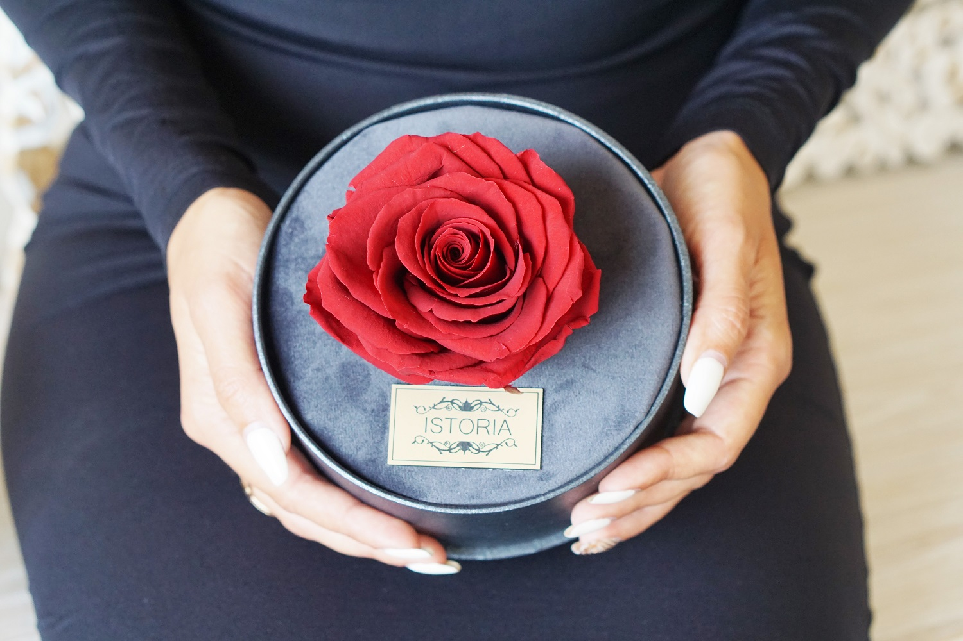
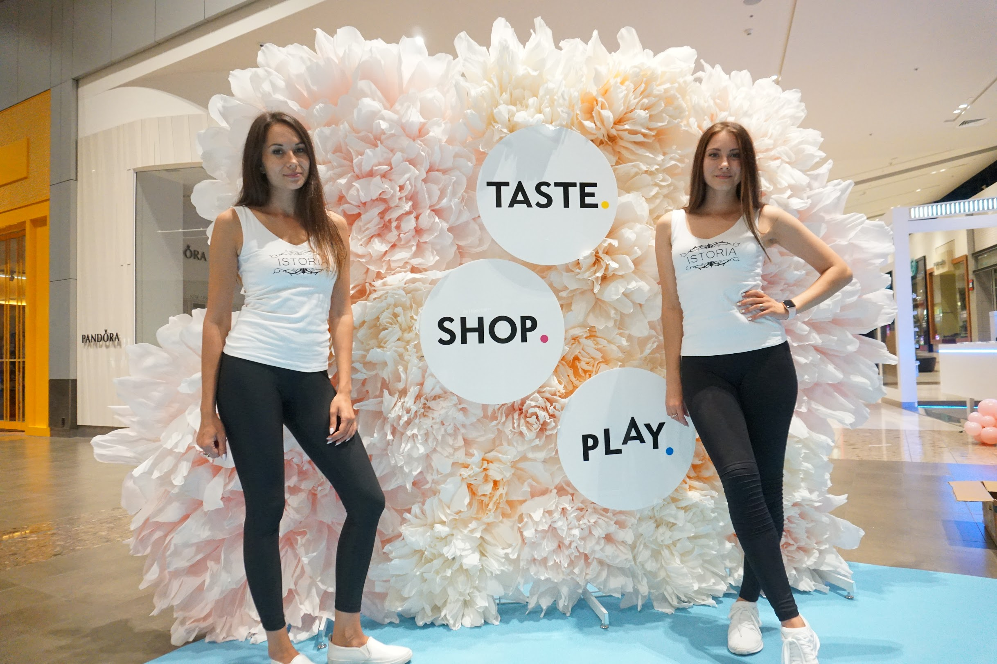

Примеры наших работ

Slide 4



THANK YOU!
www.istoria.co.nz
www.istoriaevents.co.nz
0800 021 106

